Slide 1
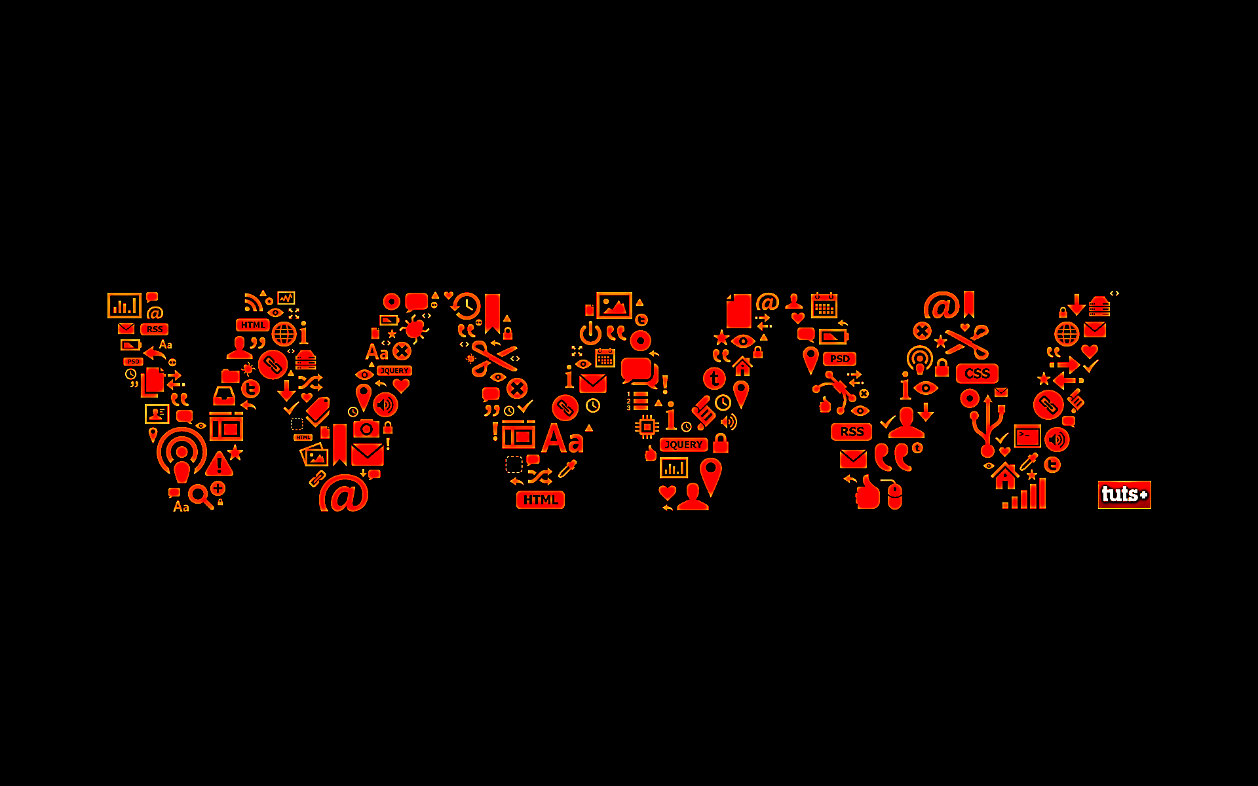

REPÚBLICA BOLIVARIANA DE VENEZUELA
MINISTERIO DEL PODER POPULAR PARA
LA EDUCACIÓN UNIVERSITARIA
CIENCIA Y TECNOLOGÍA
INSTITUTO UNIVERSITARIO POLITÉCNICO
“SANTIAGO MARIÑO”
EXTENSIÓN COL - CABIMAS
AUTOMATIZACIÓN DE LOS PROCESOS OPERATIVOS MEDIANTE APLICACIÓN WEB PARA LA EMPRESA MONSALVE SERVI-TECH C.A
Propuesta de trabajo de grado como requisito parcial para
optar al título de Ingeniero de Sistemas
Autor
Br. Génesis Chirinos
Tutor académico
Dra. María López
Docente de la asignatura
Msc. Carlos Antequera
Cabimas, Febrero del 2017

Slide 2




IDEA GENERAL
ORIGEN DE ESTUDIO
OPTIMIZAR
APLICACIONES WEB
Década de los 70 auge de las Tecnologías de la Información y comunicación.
La electrónica y el software
Mejora de los procesos de una empresa mediante aplicaciones web
MÚLTIPLES BENEFICIOS
CAPITULO I – EL PROBLEMA

Slide 3




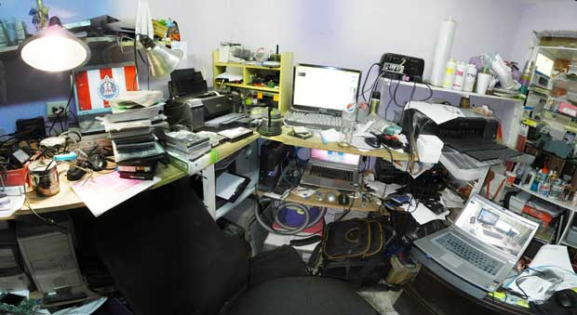


PLANTEAMIENTO DEL PROBLEMA
CRECIMIENTO EMPRESARIAL
REGISTROS MANUALES
CLIENTES IMPACIENTES
FALTA DE ORGANIZACIÓN
SATURACIÓN
APLICACIÓN WEB
CAPITULO I – EL PROBLEMA

Slide 4


LÍNEA DE INVESTIGACIÓN
UBICACIÓN
SISTEMAS DE INFORMACIÓN TRANSACCIONALES Y DATAWAREHOUSE
CAPITULO I – EL PROBLEMA

Slide 5

OBJETIVOS DE LA INVESTIGACIÓN
Objetivo General
Automatizar mediante aplicación web los procesos operativos de la empresa Monsalve Servi-Tech C.A
Objetivo específicos
Diagnosticar la situación actual que presenta la empresa Monsalve Servi-Tech C.A.
Determinar los requerimientos necesarios para la automatización de los procesos operativos mediante aplicación web para la empresa Monsalve Servi-Tech C.A
Diseñar la aplicación web para la automatización de los procesos operativos de la empresa Monsalve Servi-Tech C.A
Establecer la viabilidad de automatización de los procesos operativos mediante aplicación web para la empresa Monsalve Servi-Tech C.A
Presentar la automatización de los procesos operativos mediante aplicación web para empresa Monsalve Servi-Tech C.A
CAPITULO I – EL PROBLEMA

Slide 6

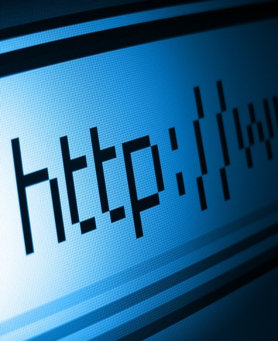




JUSTIFICACIÓN DE LA INVESTIGACIÓN
SOCIAL
TÉCNICO
PRÁCTICO
TECNOLÓGICO
ECONÓMICO
CIENTÍFICO E INVESTIGATIVO
CAPITULO I – EL PROBLEMA

Slide 7


TEORÍAS GENÉRICAS EXPLICATIVAS
Lujan S, (2007)
Lujan S, (2007)
Ponsa P. y Vilanova R. (2006)
Ponsa P. y Vilanova R. (2006)
Rivas M. y Tejedor F. (2009)
Rivas M. y Tejedor F. (2009)
Pérez J. y Merino M (2010)
Pérez J. y Merino M (2010)
Fischer L. y Espejo J (2004)
Fischer L. y Espejo J (2004)
Aplicación web
Automatización
Procesos operativos
Servicio técnico
Ventas
Escriva J. y Savall V. (2014)
Escriva J. y Savall V. (2014)
Chirinos M. (2007)
Chirinos M. (2007)
Carballar J. (2008)
Carballar J. (2008)
Ferrer D. (2006)
Urzúa D. (2007)
Compras
Registro de clientes
Registro de equipos
Registro de fallas
Seguimiento
Capriotti P. (2008)
Perfil corporativo
CAPITULO II – MARCO REFERENCIAL

Slide 8
TEORÍAS GENÉRICAS INGENÍERILES
Lujan S, (2007)
Lujan S, (2007)
Ponsa P. y Vilanova R. (2006)
Ponsa P. y Vilanova R. (2006)
Rivas M. y Tejedor F. (2009)
Rivas M. y Tejedor F. (2009)
Pérez J. y Merino M (2010)
Pérez J. y Merino M (2010)
Fischer L. y Espejo J (2004)
Fischer L. y Espejo J (2004)
Aplicación web
Automatización
Procesos operativos
Servicio técnico
Ventas
Escriva J. y Savall V. (2014)
Escriva J. y Savall V. (2014)
Chirinos M. (2007)
Chirinos M. (2007)
Carballar J. (2008)
Carballar J. (2008)
Ferrer D. (2006)
Urzúa D. (2007)
Compras
Registro de clientes
Registro de equipos
Registro de fallas
Seguimiento
Capriotti P. (2008)
Perfil corporativo
CAPITULO II – MARCO REFERENCIAL

Slide 9
ANTECEDENTES DE LA INVESTIGACIÓN
Chirinos R. (2014)
Ramírez D. (2011)
Aristizabal J. (2010)
Aplicación web para la automatización de los procesos administrativos y publicitarios en la empresa JD Mega Supply C.A, Cabimas
Desarrollo e implementación de una aplicación web para la gestión, control y seguimiento de los procesos de cobranza en el departamento de créditos hipotecarios L.P.H. del Mercantil, Banco Universal C.A.
Desarrollo de una aplicación web como medio de publicidad para la tienda Fashion Salvar JR, C.A
CAPITULO II – MARCO REFERENCIAL

Slide 10

ESTUDIO DEL ARTE DE LA TECNOLÓGIA
RESEÑA HISTORICA
Organización Europea para la Investigación Nuclear
Lenguaje de Marcas de Hipertexto
El método CGI
Ofrece diferentes posibilidades de comprensión del problema tratado
Sistema de ejecución de programas más enlazado con el servidor
CAPITULO II – MARCO REFERENCIAL

Slide 11

INVESTIGACIÓN TECNOLÓGICA
IUPSM (2015)
MODALIDAD DE LA INVESTIGACIÓN
PROYECTO ESPECIAL
Normas UNERG (2006)
TIPO
DESCRIPTIVA CON UN DISEÑO DOCUMENTAL
IUPSM (2015)
METÓDO DE INVESTIGACIÓN
CAPITULO III – MARCO METODOLÓGICO

Slide 12
TÉCNICAS PARA LA RECOLECCIÓN DE INFORMACIÓN
TRATAMIENTO DE INFORMACIÓN
CAPITULO III – MARCO METODOLÓGICO

Slide 13
TÉCNICAS METODOLÓGICAS
CAPITULO III – MARCO METODOLÓGICO

Slide 14

Aprendí que el coraje
no es la ausencia de miedo, sino el triunfo sobre él.
El hombre valiente no es aquel que no siente miedo, sino el que conquista ese miedo…
Nelson Mandela

